Slide 1
TOÁN
TOÁN
Chủ đề
Chủ đề
CÁC SỐ ĐẾN 100 000
CÁC SỐ ĐẾN 100 000
Gv: Lê Thị Ngọc Điệp

Slide 2
Thứ năm ngày 4 tháng 5 năm 2024
TOÁN
TOÁN
SO SÁNH CÁC SỐ CÓ NĂM CHỮ SỐ
Bài :
SO SÁNH CÁC SỐ CÓ NĂM CHỮ SỐ
Bài :
Tiết 1

Slide 3
Khởi động
Khởi động
Lê Kim Ngân

Slide 4
ĐỐ BẠN!
ĐỐ BẠN!
TRÒ CHƠI :
TRÒ CHƠI :
Luật chơi:
Luật chơi:
- Cùng lắng nghe hai con số.
- Viết vào bảng con điền dấu so sánh.

Slide 5
Ví dụ:
Ví dụ:
Đố bạn so sánh số tám nghìn hai trăm và số sáu nghìn chín trăm bảy mươi bảy.
>
8 200 …… 6 977

Slide 6
Trò chơi bắt đầu
Trò chơi bắt đầu
Đố bạn so sánh số hai nghìn sáu trăm hai mươi với số hai nghìn sáu trăm bốn mươi.
>
2 620 …… 2 640

Slide 7
Trò chơi bắt đầu
Trò chơi bắt đầu
Đố bạn so sánh số chín nghìn chín trăm tám mươi với số ba nghìn bốn trăm linh năm.
>
9 990 ……. 3 405

Slide 8
Trò chơi bắt đầu
Trò chơi bắt đầu
Đố bạn so sánh số bốn nghìn hai trăm ba mươi mốt với số bốn nghìn ba trăm hai mươi mốt.
=
4 231 ……. 4 231

Slide 9
Khám phá
Khám phá

Slide 10
So sánh 2 743 và 10 520
Hình nào ít khối lập phương hơn?
2 743 .?. 10 520
Số có ít chữ số hơn thì bé hơn.
- Quan sát hình ảnh các khối lập phương biểu thị hai số.
- So sánh số lượng khối lập phương của hình trên và hình dưới.

Slide 11
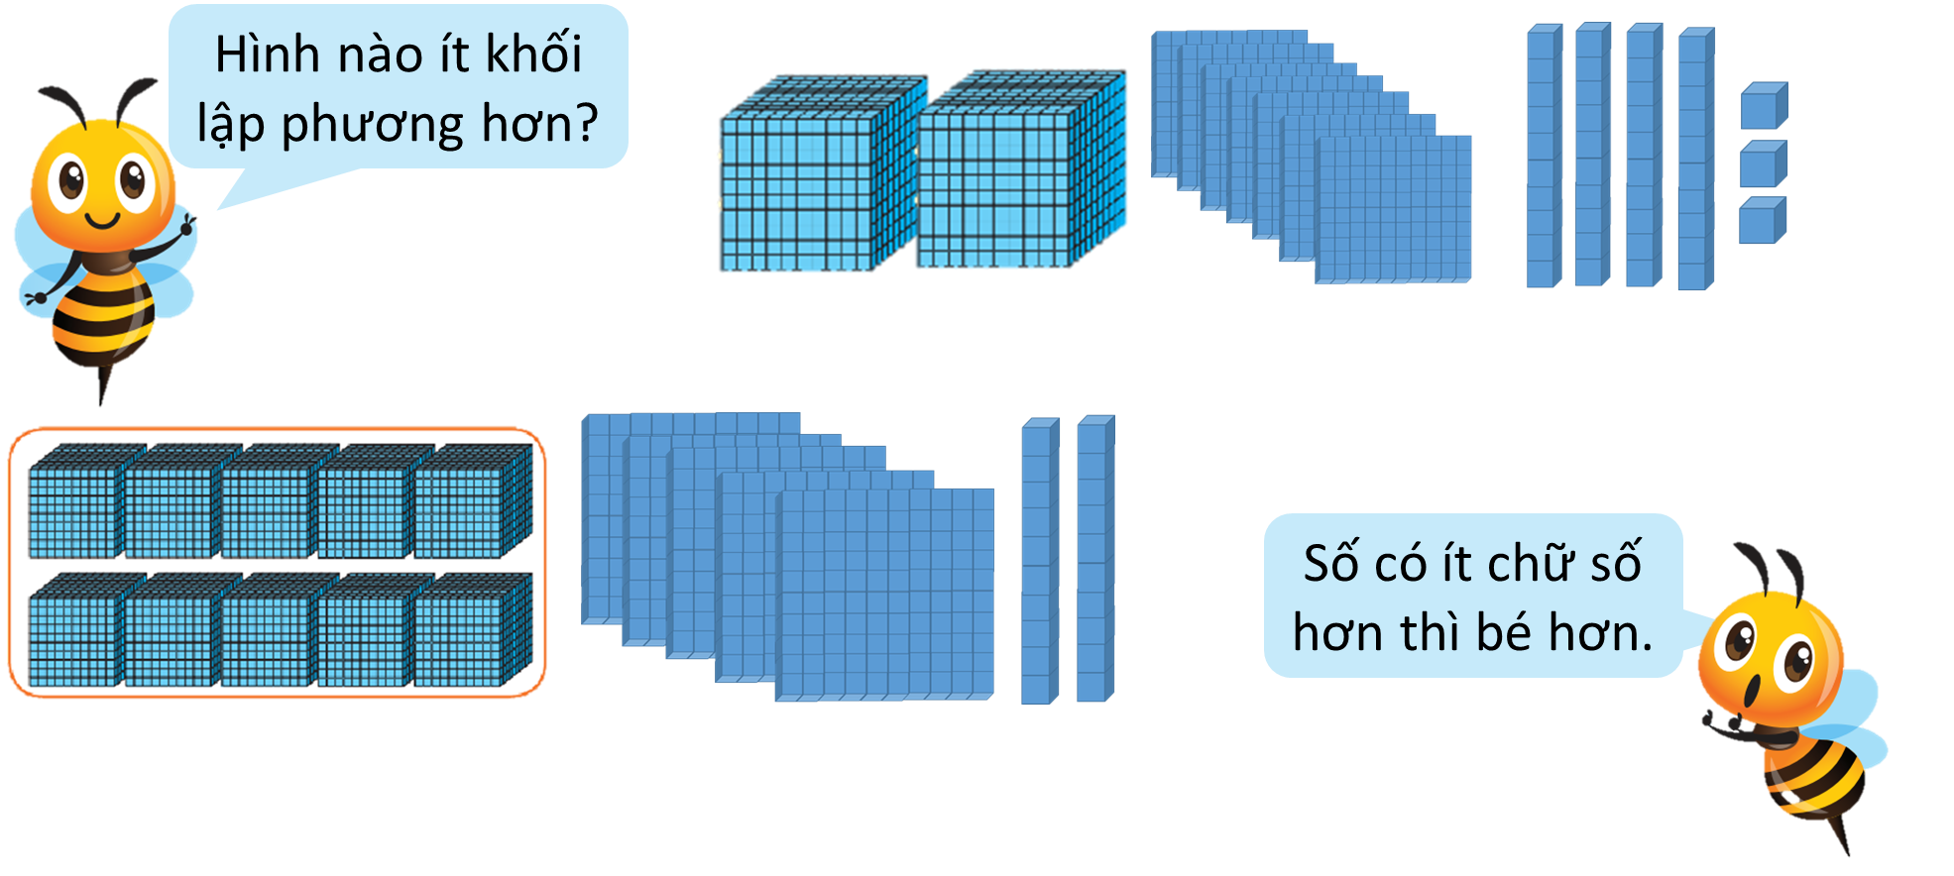
>
2 743 .?. 10 520
→ 2 743 < 10 520
hay 10 520 > 2 743
Hình trên chưa tới 3 nghìn khối.
Hình dưới hơn 10 nghìn khối.
→ Số khối hình trên ít hơn số khối hình dưới.

Slide 12
Số có ít chữ số hơn thì bé hơn.
Số có nhiều chữ số hơn thì lớn hơn.

Slide 13
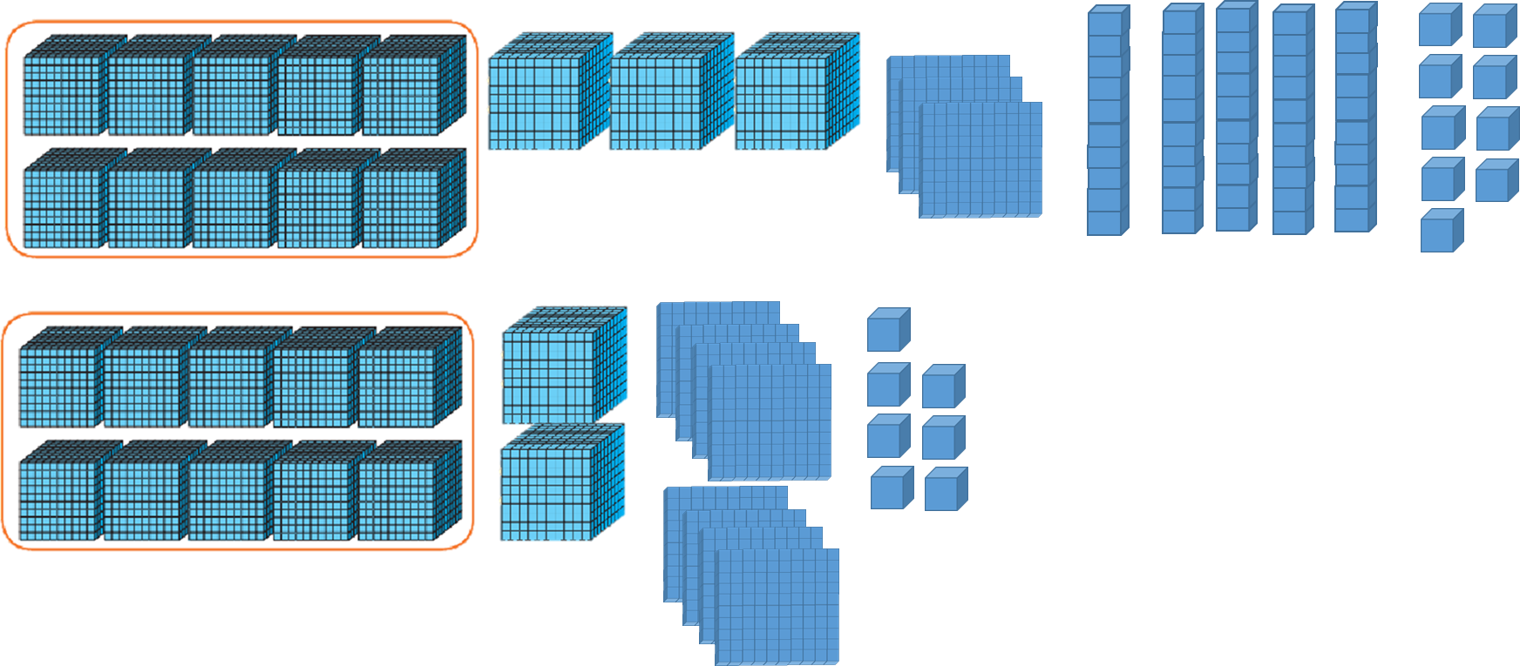
So sánh 13 359 và 12 807
13 359 .?. 12 807
- Quan sát hình ảnh các khối lập phương biểu thị hai số.
- So sánh số lượng khối lập phương của hình trên và hình dưới.

Slide 14
>
13 359 .?. 12 807
→ 13 359 > 12 807
Hay 12 807 < 13 359
Hình trên và hình dưới cùng có 1 chục nghìn khối.
3 359 khối nhiều hơn 2 807 khối.
→ Số khối hình trên nhiều hơn số khối hình dưới.

Slide 15
- Khi so sánh hai số có năm chữ số, ta thực hiện như sau:
1 3 3 5 9
1
3
1
2
1 2 8 0 7
giống nhau
Khác nhau: 3 > 2
+ So sánh từng cặp chữ số ở cùng một hàng, kể từ trái sang phải. (1 = 1)
+ Cặp chữ số đầu tiên khác nhau:
Số có chữ số lớn hơn thì lớn hơn.
(3 > 2 → 13 359 > 12 807)

Slide 16
Thực hành
Thực hành

Slide 17
1
>, <, =
a) 3 792 .?. 10 000
215 .?. 1 000
b) 96 321 .?. 95 132
59 901 .?. 59 703
c) 74 280 .?. 74 288
20 306 .?. 20 000 + 300 + 6
d) 68 015 .?. 70 000
40 007 .?. 40 000 + 100
THỰC HIỆN CÁ NHÂN

Slide 18
1
>, <, =
a) 3 792 .?. 10 000
215 .?. 1 000
b) 96 321 .?. 95 132
59 901 .?. 59 703
c) 74 280 .?. 74 288
20 306 .?. 20 000 + 300 + 6
d) 68 015 .?. 70 000
40 007 .?. 40 000 + 100
CHIA SẺ NHÓM ĐÔI

Slide 19
4 chữ số
5 chữ số
<
a) 3 792 .?. 10 000
215 .?. 1 000
<
3 chữ số
4 chữ số
Số có ít chữ số hơn thì bé hơn.
Số có nhiều chữ số hơn thì lớn hơn.

Slide 20
b)
96 321 .?. 95 132
<
59 901 .?. 59 703
<
9 6 3 2 1
9
6
9
9
5 9 9 0 1
5
9
9 5 1 3 2
5
9
5 9 7 0 3
5
7
+ So sánh từng cặp chữ số ở cùng một hàng, kể từ trái sang phải.
+ Cặp chữ số đầu tiên khác nhau:
Số có chữ số lớn hơn thì lớn hơn.

Slide 21
<
c) 74 280 .?. 74 288
7
4
2
8
0
7 4 2 8 0
7
7 4 2 8 8
4
2
8
8
Để so sánh, chúng ta phải có hai số cụ thể → Tính kết quả phép tính: 20 000 + 300 + 6
20 306 .?. 20 000 + 300 + 6
=
20 306
+ So sánh từng cặp chữ số ở cùng một hàng, kể từ trái sang phải.
+ Cặp chữ số đầu tiên khác nhau:
Số có chữ số lớn hơn thì lớn hơn.

Slide 22
d)
68 015 .?. 70 000
<
40 007 .?. 40 000 + 100
>
40 100
6
6 8 0 1 5
0
4 0 0 0 7
4
0
7
7 0 0 0 0
4
0
4 0 1 0 0
1
+ So sánh từng cặp chữ số ở cùng một hàng, kể từ trái sang phải.
+ Cặp chữ số đầu tiên khác nhau:
Số có chữ số lớn hơn thì lớn hơn.

Slide 23
Cho bốn số: 75 638; 73 856; 76 385; 78 635.
2
a) Sắp xếp các số trên theo thứ tự từ lớn đến bé.
b) Tìm vị trí của mỗi số đã cho trên tia số.
.?.
.?.
.?.
.?.
73 000
74 000
75 000
76 000
77 000
78 000
79 000
THẢO LUẬN NHÓM ĐÔI

Slide 24
Cho bốn số: 75 638; 73 856; 76 385; 78 635.
2
a) Sắp xếp các số trên theo thứ tự từ lớn đến bé.
b) Tìm vị trí của mỗi số đã cho trên tia số.
.?.
.?.
.?.
.?.
73 000
74 000
75 000
76 000
77 000
78 000
79 000
THỰC HIỆN CÁ NHÂN

Slide 25
Cho bốn số: 75 638; 73 856; 76 385; 78 635.
2
a) Sắp xếp các số trên theo thứ tự từ lớn đến bé.
7 5 6 3 8
+ So sánh từng cặp chữ số ở cùng một hàng, kể từ trái sang phải.
+ Cặp chữ số đầu tiên khác nhau:
Số có chữ số lớn hơn thì lớn hơn.
7 3 8 5 6
7 6 3 8 5
- Các số trên theo thứ tự từ lớn đến bé:
7 8 6 3 5
78 635;
76 385;
75 638;
73 856.

Slide 26
Cho bốn số: 75 638; 73 856; 76 385; 78 635.
2
b) Tìm vị trí của mỗi số đã cho trên tia số.
78 635;
76 385;
75 638;
73 856.
.?.
.?.
.?.
.?.
73 000
74 000
75 000
76 000
77 000
78 000
79 000

Slide 27
Củng cố
Củng cố

Slide 28
TRƯỢT TUYẾT NÀO!
TRƯỢT TUYẾT NÀO!

Slide 29
Hãy cùng mình trượt tuyết bằng cách trả lời các câu hỏi nhé!

Slide 30
Đâu là số lớn nhất?
Câu 1:
Câu 1:
9 999
8 452
32 459
Notes:
GV CLICK CHUỘT VÀO KHUNG ĐÁP ÁN → XUẤT HIỆN KẾT QUẢ ĐÚNG/SAI

Slide 32
Điền dấu thích hợp vào chỗ trống:
6 226 .?. 60 000 + 200 + 20 + 6
Câu 2:
Câu 2:
>
<
=
Notes:
GV CLICK CHUỘT VÀO KHUNG ĐÁP ÁN → XUẤT HIỆN KẾT QUẢ ĐÚNG/SAI

Slide 34
Đâu là số bé nhất?
Câu 3:
Câu 3:
26 021
26 201
26 012
Notes:
GV CLICK CHUỘT VÀO KHUNG ĐÁP ÁN → XUẤT HIỆN KẾT QUẢ ĐÚNG/SAI

Slide 35
Cảm ơn các bạn! Buổi trượt tuyết thật tuyệt vời!

Slide 36
DẶN DÒ
DẶN DÒ
Các em chuẩn bị tiết 2

Slide 37
TẠM BIỆT VÀ HẸN GẶP LẠI
TẠM BIỆT VÀ HẸN GẶP LẠI

